Slide 1
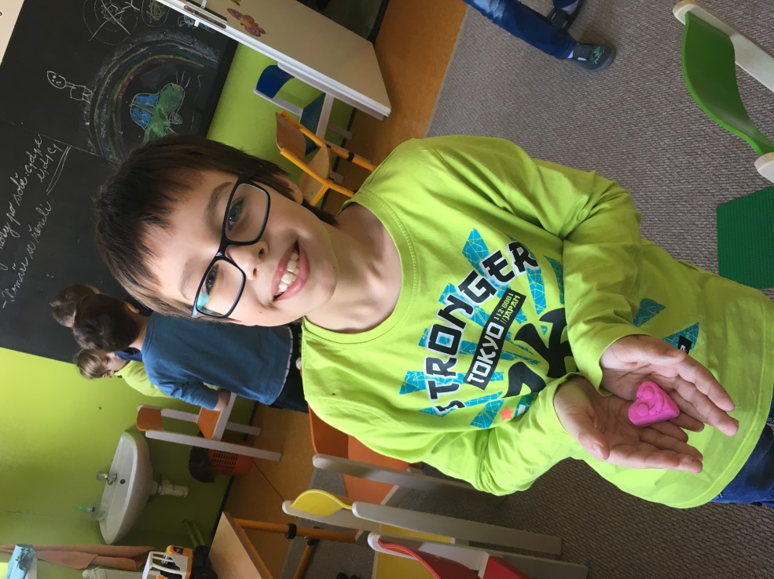
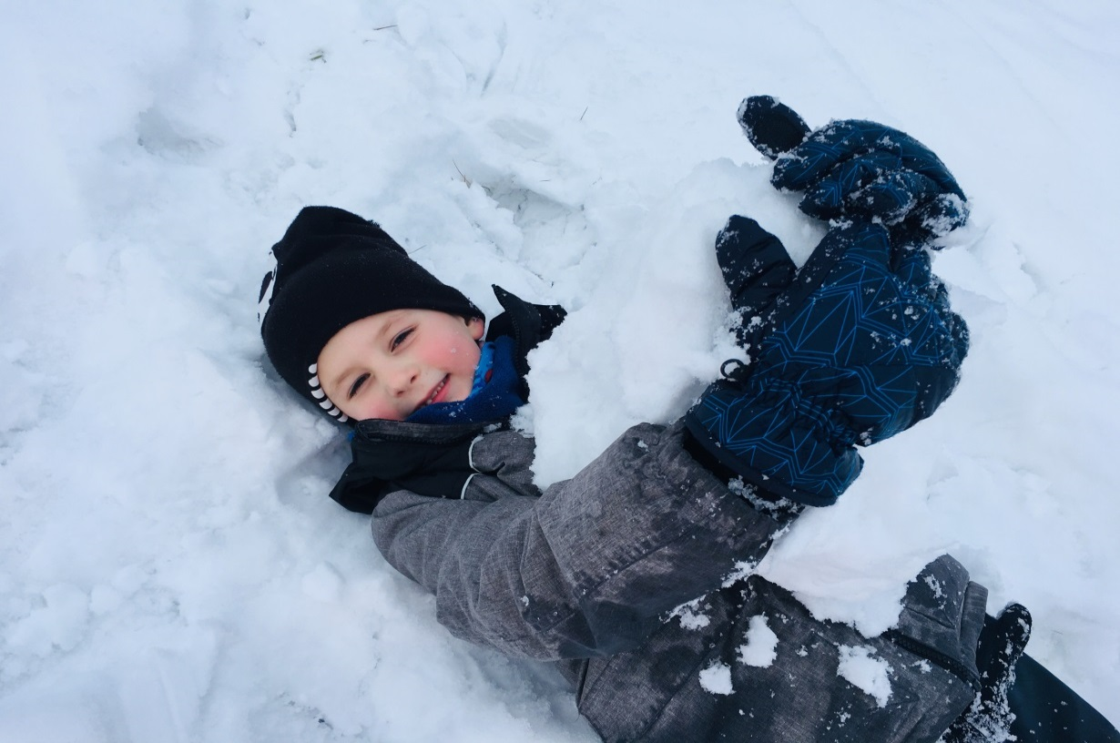
Základní škola Ořechov škola s radostí…

Slide 2
Kam směřujeme ?
K přípravě dětí na život v moderní společnosti s vlastním systémem hodnot a se schopností umět řešit problémy
Ke škole, která se vyvíjí i podle představ dětí a rodičů
Ke klimatu podporujícímu přátelské mezilidské vztahy
K úctě osobnosti každého dítěte, k chápání jeho specifik
K radosti dětí z učení

Slide 3
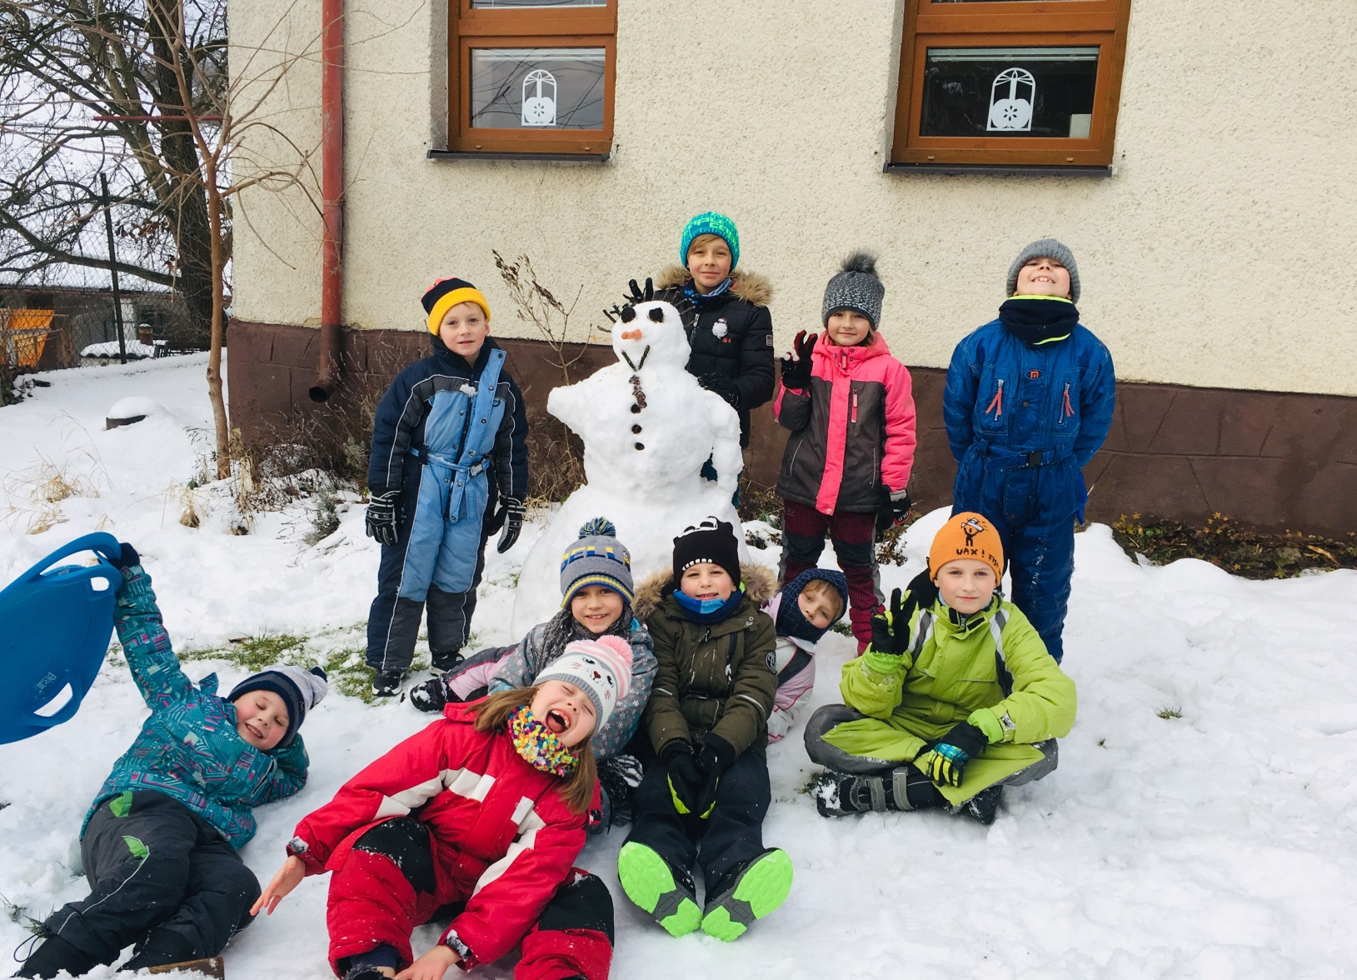
Základní škola Ořechov škola s radostí…

Slide 4
Priority školy – výukové, pedagogické
Individuální přístup, přizpůsobení tempu žáka
Eliminace šikany
Láskyplný přístup k dětem
Podpora dítěte ve svobodném vyjadřování
Využití vybraných alternativních směrů
Podpora přirozené touhy po poznávání

Slide 5
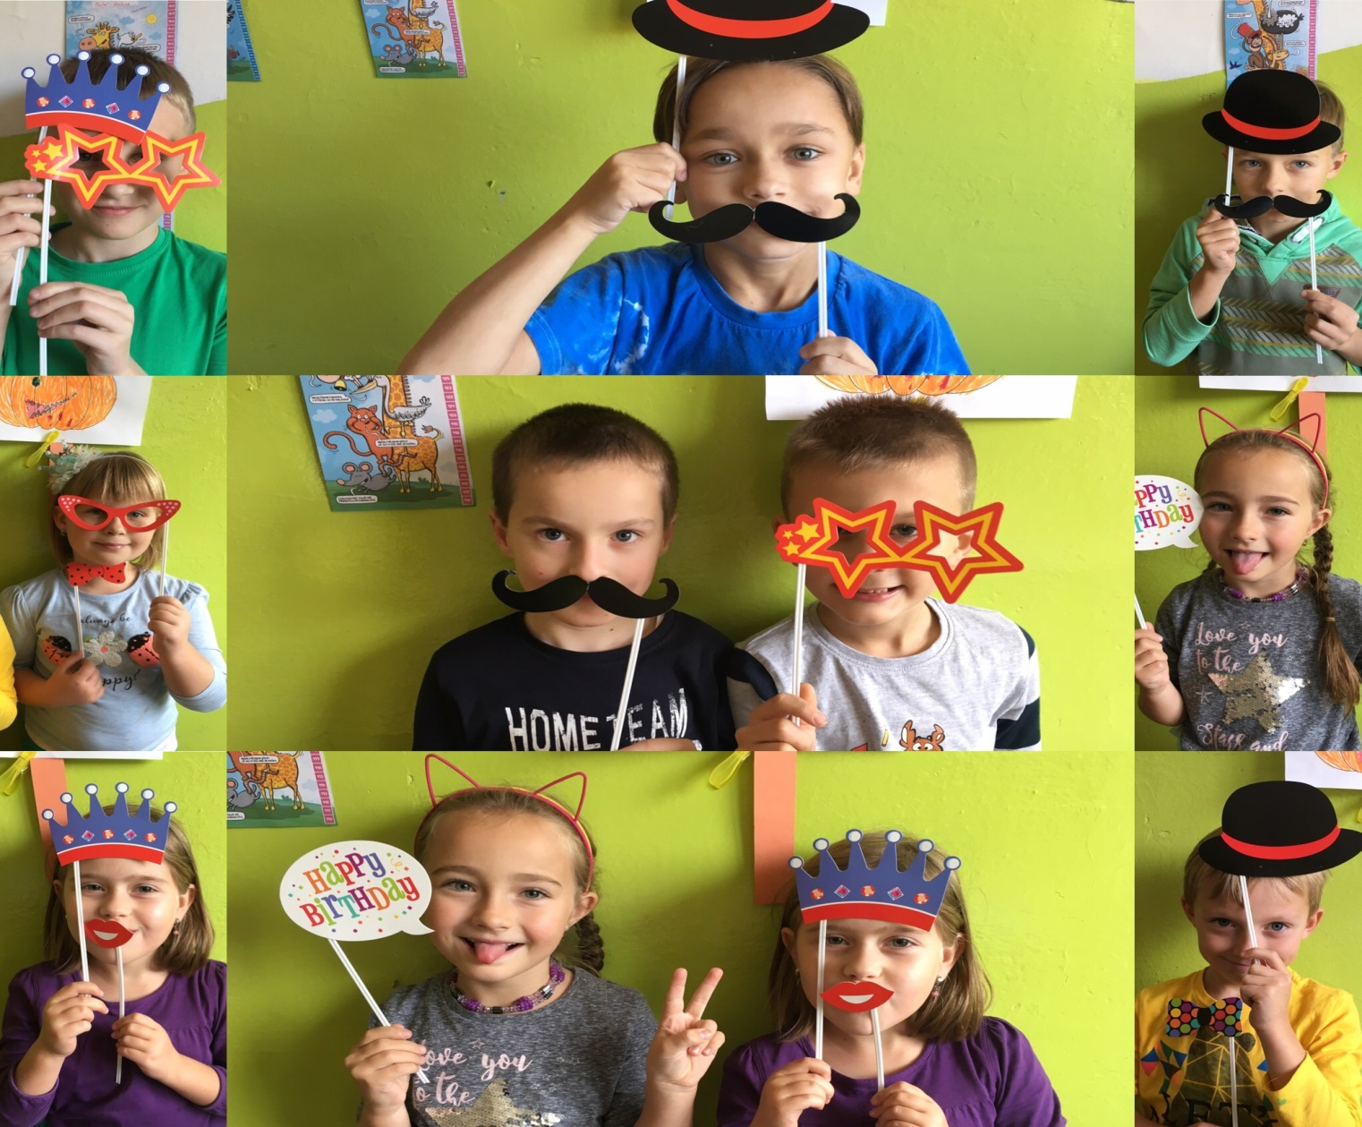
Základní škola Ořechov škola s radostí…

Slide 6
Priority školy - finanční
Kroužky - Sportovní hry, Hra na flétnu,
Šikulové – zdarma
Školní družina - pololetí 150,-Kč
První třída - dotace na žáka 1500,- Kč
Pracovní sešity - Čj, Ma, Př, Vl – zdarma

Slide 7
